Slide 1

Математическая сказка
6 класс

Slide 2
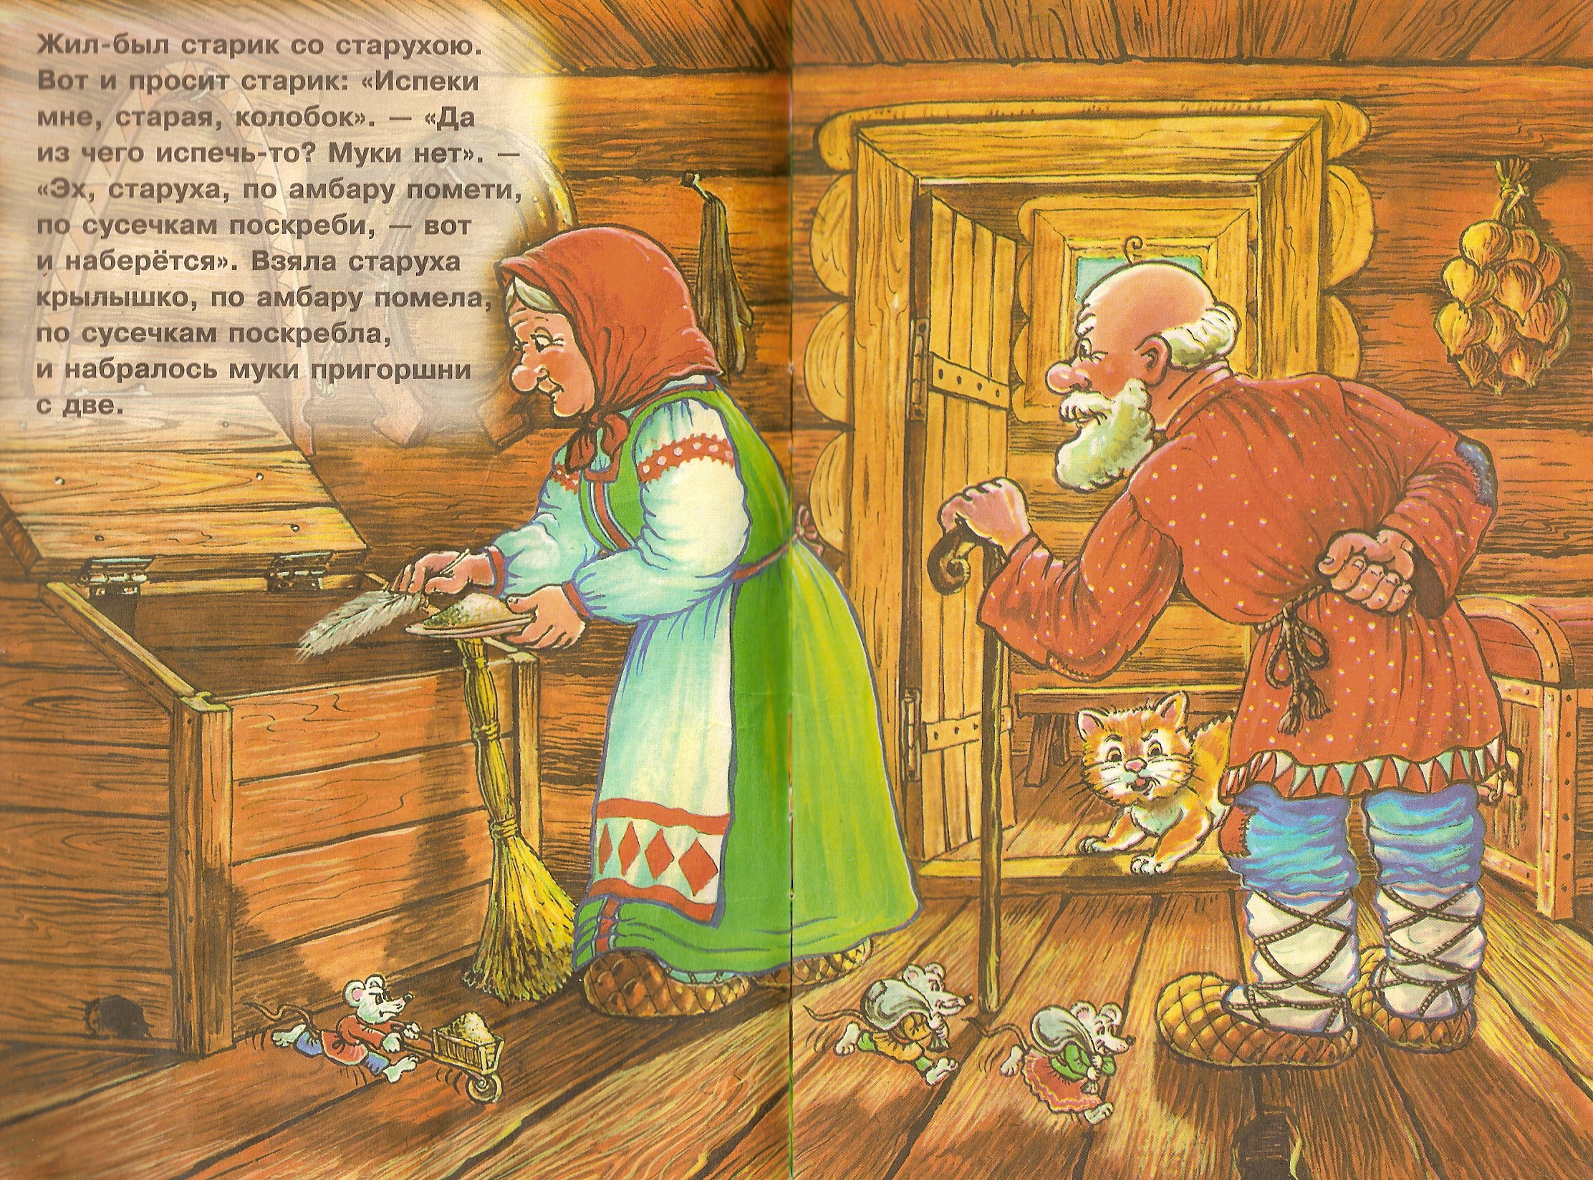
А ты, старик, чтобы времени зря не тратить посчитай-ка в уме номер 236 из учебника

Slide 3
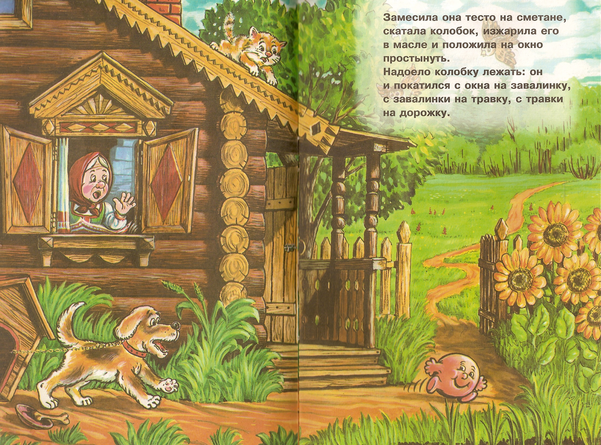
А чтобы Вам скучно не было, бабушка и дедушка, посмотрите лучше флеш-демонстрацию «Деление на десятичную дробь в общем случае»

Slide 4

Катится колобок по дорожке, а навстречу ему заяц: «Колобок, колобок! Я тебя съем». – «Не ешь меня, косой, помоги мне лучше задание решить».
Найдите частное, представив данные дроби в виде обыкновенных, и, если возможно, выразите ответ десятичной дробью:
а) 0,7 : 0,3;
б) 3,5 : 3;
г) 4,2 : 2,8;
д) 0,33 : 0,9;
ж) 3,5 : 1,5;
з) 0,04 : 1,2.
Заяц уши поднял, а колобок стал ему № 245 учебника предлагать
Пока заяц пытался с заданием справиться Колобок от него укатился

Slide 5
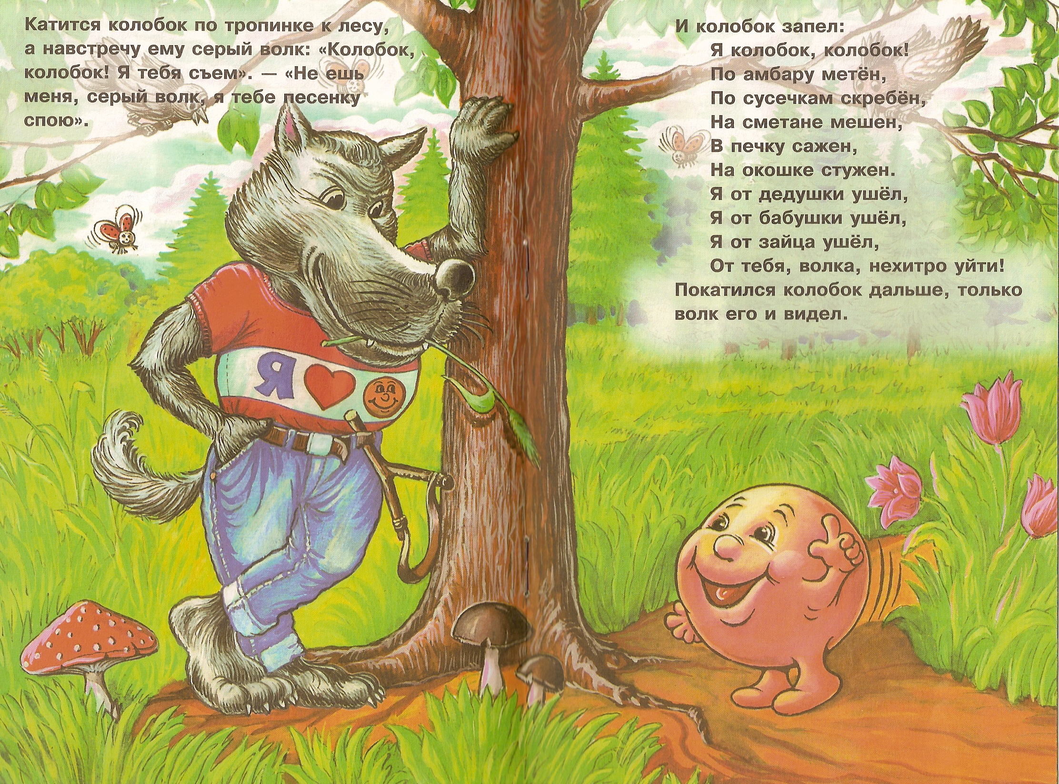
Катится колобок по тропинке к лесу, а навстречу ему серый волк: «Колобок, колобок! Я тебя съем». – «Не ешь меня, серый волк, реши лучше задания из задачника, если, конечно, это тебе по силам!».
Представьте в виде обыкновенной дроби, и, если возможно, в виде десятичной:
Найдите частное:
а) 2,25 : 4,5;
в) 3,78 : 4,2
Возмущениям волка не была предела и он стал слушать задание.
Пока волк пытался задание решить Колобок и от него укатился

Slide 6

Катится колобок по лесу, а навстречу ему медведь идёт, хворост ломает, кусты к земле гнёт: «Колобок, колобок! Я тебя съем». – «Ну, что ты косолапый, совсем в лесу одичал, попробуй лучше мои уравнения и задания решить , или тебе, СЛАБО?».
Найдите неизвестное число:
А) 0,2 : х = 1,2;
В) 2,5 ∙ х = 7,75.
Определите, какую часть составляет:
1,6 ч от 8 ч;
2000 р. от 5000 р;
2,5 сут. от 15 сут;
5000 р. от 5500 р.
«Мне, слабо?!» – проревел медведь. «Плохо, ты меня знаешь, Колобок, задавай , я готов!»
Пока медведь вспоминал как осуществить деление Колобок и от него укатился

Slide 7
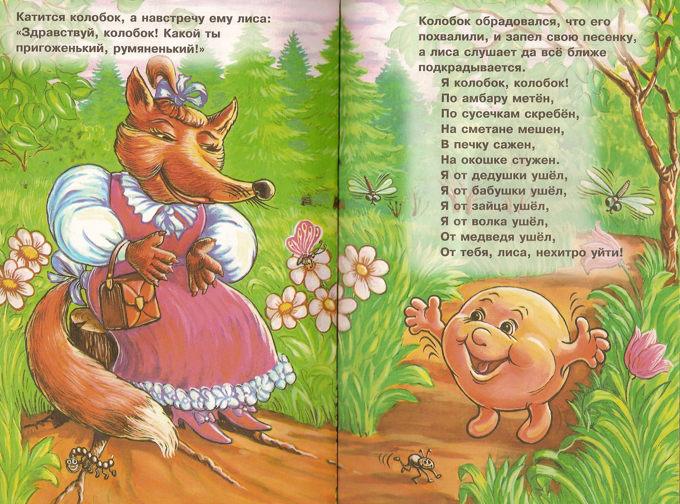
Катится Колобок, а навстречу ему лиса: «Здравствуй, Колобок! Какой ты пригоженький, Румяненький!» «Ой, лиса, ты тоже такая красивая, наверное, хитрая, умная и сообразительная?» – ответил Колобок. «Это, почему же, НАВЕРНОЕ?» - возмутилась лиса.
Скорость автомобиля 84 км/ ч. Какой путь (в км) проезжает он за 1 мин? За 10 мин?
Сколько пакетов с соком сходит с конвейера за 1 ч, если за 0,6 ч с него сходит 9 тыс. пакетов?
- Я же точно не знаю! Ты мне докажи это! - сказал Колобок.
А как?! – спросила лиса.
- Решишь задачи, которые я тебе предложу, значит докажешь! – проговорил Колобок.

Slide 8

Расхохоталась лиса, подумав, что пустяковое задание для неё Колобок придумал и побежала быстренько за справочником, чтобы правильно решить задачи .
Домашнее задание:
У. стр. 74, 75
№ 245 (3-я строка)
№ 246 (2-я строка)
№ 247
А Колобок в это время решил, что хватит ему по лесу гулять и пора возвращаться к бабушке и дедушке, им уже, наверное, скучно стало, демонстрацию-то уже несколько раз успели просмотреть. Но для Вас Колобок тоже приготовил задание на дом

Slide 9

До новых встреч!
Успехов Вам
в математике!!!

